Slide 1




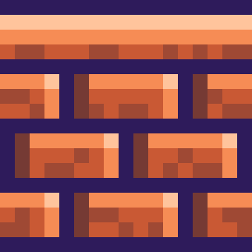

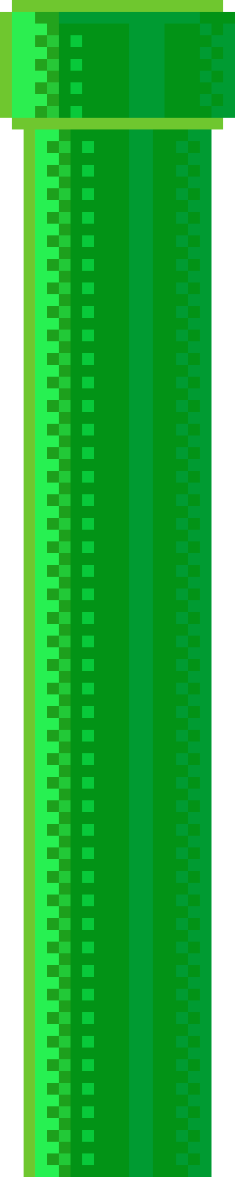
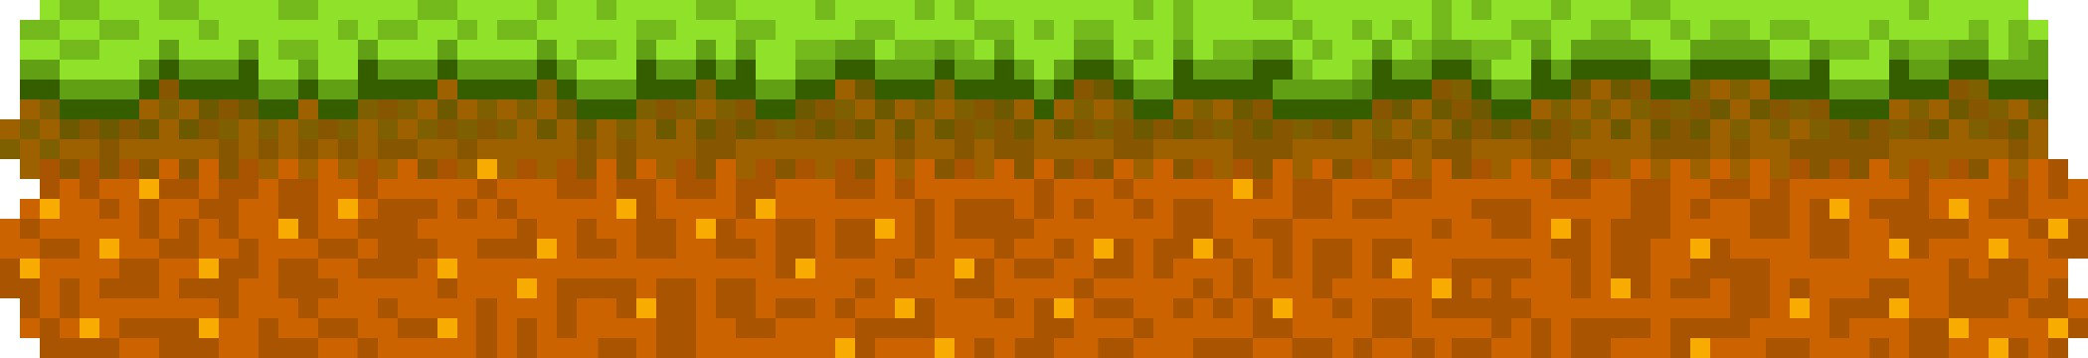
CHƠI THỬ
Bây giờ, chúng ta sẽ chơi thử nhé.
Nhấn F để chơi

